Slide 1

Technisch ontwerp

Slide 2
Technische benodigdheden
SOFTWARE
COMPONENTEN
GITHUB

Slide 4



Slide 5

SOFTWARE

Slide 8

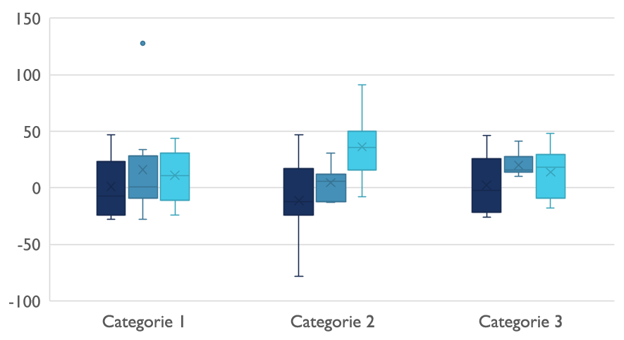
Concurrerend landschap

Slide 9

Digitale communicatie
Cloud
Lokaal
Hybride

Slide 10

Bedankt

